Slide 1
PROCESO ENFERMERO
SANDRA DUQUE
ENFERMERA DOCENTE

Slide 2
DEFINICIÓN
Método que permite a la profesión de enfermería identificar el estado de salud del sujeto de cuidado y brindar la atención que requiera para satisfacer sus necesidades de cuidado.

Slide 3
FASES DEL PROCESO DE ATENCIÓN DE ENFERMERÍA
VALORACIÓN
DIAGNÓSTICO
PLANEACIÓN
EJECUCIÓN
EVALUACIÓN

Slide 4
VALORACIÓN
Proceso a través del cual se reúne, organiza y valida información sobre el estado de salud del sujeto de cuidado
RECOLECCIÓN DE DATOS
VALIDACIÓN DE DATOS
ORGANIZACIÓN DE LOS DATOS
INFORME Y REGISTRO DE LOS DATOS

Slide 5
RECOLECCIÓN DE DATOS
Datos históricos
Datos actuales
Entrevista
Valoración física
FUENTE PRIMARIA
FUENTE SECUNDARIA

Slide 6
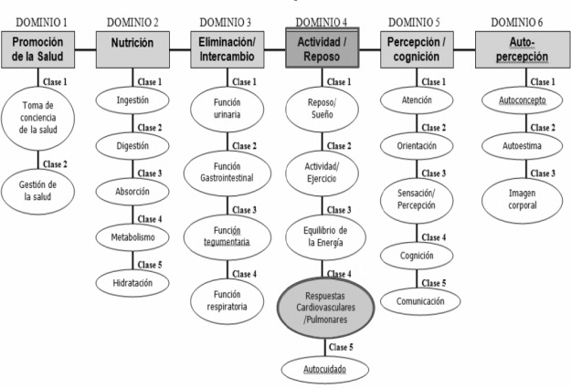

Slide 7
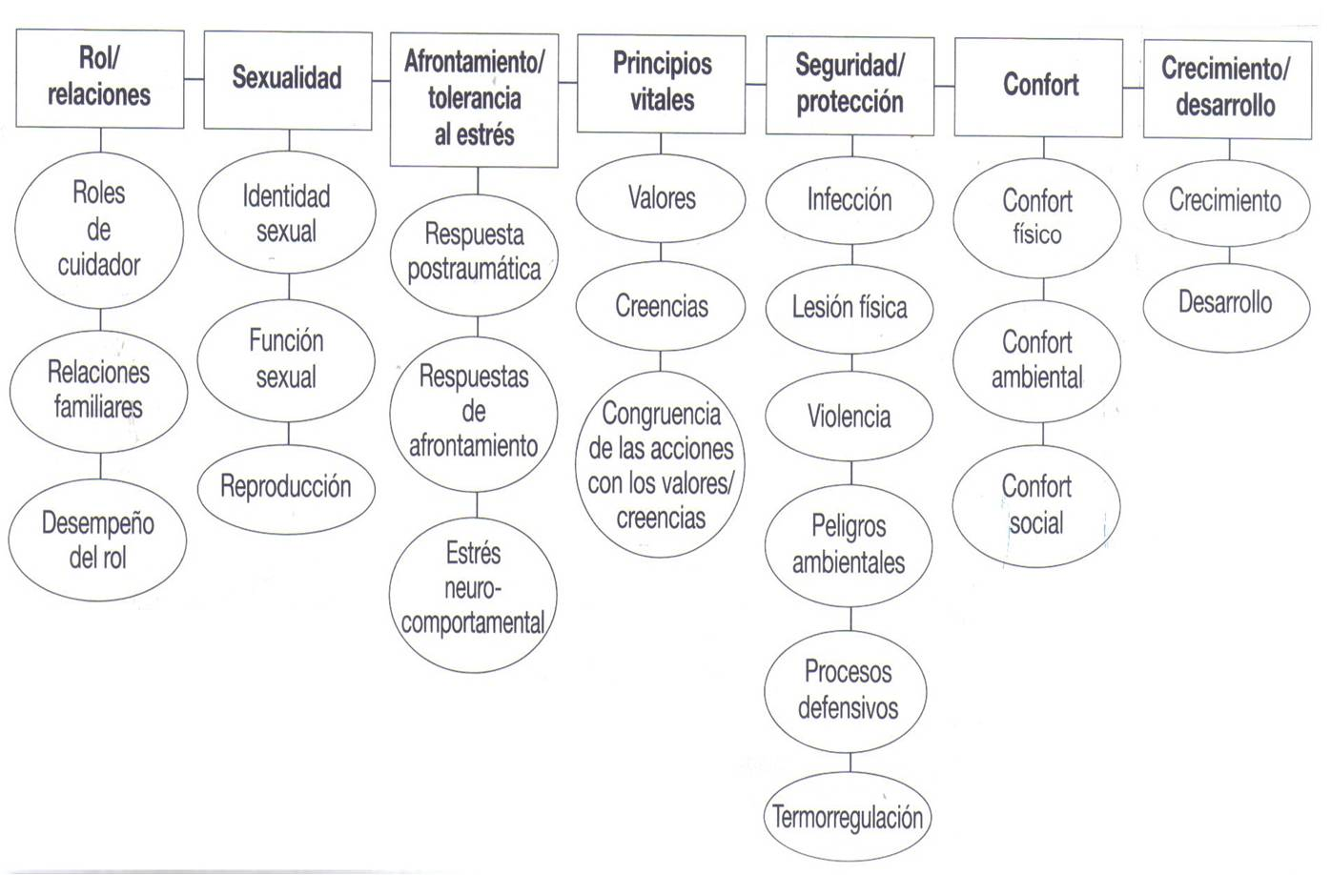

Slide 8
DIAGNÓSTICO
identifica respuestas humanas que pueden ser tratadas por el profesional de enfermería sin que para ello se requiera de orden o autorización por parte de otros profesionales.
El diagnóstico enfermero proporciona la base para la selección de las intervenciones enfermeras destinadas a lograr los objetivos de los el profesional de enfermería es responsable

Slide 9
DIAGNÓSTICO
El problema de cuidado (Etiqueta diagnóstica): Se identifica durante la valoración y en la fase del procesamiento y análisis de los datos.
La etiología (Factor relacionado): Son los factores ambientales, socioeconómicos, fisiológicos, emocionales o Espirituales, que se creen que están contribuyendo al problema de cuidado.
Características definitorias Definen al problema.

Slide 10
PRIORIZACIÓN
Tras la valoración, se deben tomar decisiones respecto a la priorización de los diagnósticos. Las prioridades se establecen basándose en las necesidades detectadas
Unión de los diagnósticos enfermeros con los resultados e intervenciones: Un diagnóstico enfermero exacto y válido determina el resultado sensible a la actuación enfermera.

Slide 11
MODELO AREA: Análisis de resultado esperado actual
DEPRESIÓN
ANSIEDAD
AFRONTAMIENTO INEFICAZ
FATIGA
DETERIORO DE LA REGULACIÓN DEL ESTADO DE ÁNIMO
RIESGO DE SUICIDIO
AUTOMUTILACIÓN

Slide 12
ELABORACIÓN DEL DIAGNÓSTICO
CLASIFICACIÓN
Diagnóstico real
Diagnóstico de riesgo
Diagnóstico de promoción
Diagnóstico de síndrome (Real)

Slide 13
DIAGNÓSTICO DE ENFERMERÍA REAL
Representa un estado clínicamente validado por características definitorias
ETIQUETA
FACTORES RELACIONADOS
CARACTERÍSTICAS DEFINITORIA
SECUNDARIO A

Slide 14
DIAGNÓSTICO DE ENFERMERÍA DE RIESGO
Juicio clínico de que el sujeto de cuidado , es más vulnerable a presentar el problema, que otros en situación igual o similar
ETIQUETA DIAGNÓSTICA
FACTORES RELACIONADOS

Slide 15
DIAGNÓSTICO DE ENFERMERÍA DE PROMOCIÓN
Describe la transición desde un nivel específico de bienestar hacia un nivel más alto
ETIQUETA DIAGNÓSTICA
CARACTERÍSTICAS DEFINITORIA

Slide 16
DIAGNÓSTICO DE ENFERMERÍA DE SÍNDROME
Agrupa diagnósticos de enfermería reales o potenciales como consecuencia de un acontecimiento o situación
ETIQUETA DIAGNÓSTICA
FACTOR RELACIONADO
CARACTERÍSTICAS DEFINITORIAS

Slide 17
REGLAS PARA EVITAR ERRORES EN LA FORMULACIÓN DEL DIAGNÓSTICO
No formular diagnósticos de enfermería con terminología médica:
Mastectomía relacionada con cáncer
Riesgo de baja autoestima situacional relacionado con la alteración de la imagen corporal secundaria a mastectomía

Slide 18
REGLAS PARA EVITAR ERRORES EN LA FORMULACIÓN DEL DIAGNÓSTICO
No formular varios problemas al tiempo
Temor y dolor relacionados con los procedimientos diagnósticos
Temor relacionado con los procedimientos diagnósticos

Slide 19
REGLAS PARA EVITAR ERRORES EN LA FORMULACIÓN DEL DIAGNÓSTICO
Evitar enunciados que puedan tener implicaciones legales
Riesgo de lesión relacionado con falta de barandas en la cama
Riesgo de lesión relacionado con incapacidad para mantener la posición en la cama, secundario a agitación marcada

Slide 20
REGLAS PARA EVITAR ERRORES EN LA FORMULACIÓN DEL DIAGNÓSTICO
El problema y la etiología no deben significar lo mismo
Alteración en el patrón del sueño, relacionado con problemas al dormir
Deterioro en el patrón de sueño, relacionado con angustia secundaria a conflictos familiares

Slide 21
VERIFICACIÓN DEL DIAGNÓSTICO
¿Son suficientes los datos para formular este diagnóstico?
¿Existen datos subjetivos y objetivos que respalden el diagnóstico?
La situación descrita por el diagnóstico se puede solucionar solo con intervenciones de enfermería?

Slide 22
PLANEACIÓN
Selección de prioridades
Planteamiento de resultados esperados (NOC)
Determinación de intervenciones propias de enfermería para conseguir los resultados esperados (NIC)
Documentación o registro

